Slide 1
Prévoyance Pro
BPCE VIE
Evolutions de l’offre & cas des adhésions WebAssur
03/03/2022

Slide 2
Prévoyance Pro – Nouvelle version régime Prof Lib
Une évolution réglementaire impactante
  La réforme des régimes obligatoires des professions libérales
La crise sanitaire a fait apparaître les limites du système d’indemnisation des professions libérales et conduit le législateur à renforcer la couverture des arrêts de travail. En effet, jusque là, les professions libérales ne bénéficiaient d’aucune couverture les 90 premiers jours d’un arrêt de travail.
Cette réforme améliore la protection des professions libérales, néanmoins la couverture reste partielle :
90
50 %
Limitée à
jours
&
avant prise en charge par la Caisse du client.
3
du revenu d’activité
Plafonnée à
PASS
La couverture des arrêts longs va rester faible voire inexistante.
Au-delà, c'est le régime habituel du client qui entre en jeu. les couvertures sont également souvent partielles
  Revue de notre contrat pour répondre, au mieux, aux besoins de nos clients.
      Adaptation du simulateur et de notre produit avec la création de 2 paliers :
      > 1er palier jusqu’à 90 jours pour s’adapter au niveau de couverture de la sécurité sociale
      > 2nd palier à partir du 91eme jour pour s’adapter au niveau de couverture de la Caisse professionnelle à laquelle est affilié le client.
      L’indemnisation avec 2 paliers d’indemnités permet d’adapter aux différents niveaux de prise en charge du Régime Obligatoire (RO) dans un premier temps puis de la Caisse dont dépend le client dans un second temps. Cela permet de répondre au mieux aux besoins des clients.
      Revue de l’ensemble du dispositif marketing suite à ces changements et à l’évolution de la charte Caisse d’Epargne.

Slide 3




Prévoyance Pro – Nouvelle version régime Prof Lib
Les étapes
Depuis le 1er juillet 2021
Demande de ne plus proposer l’option Incap’+ même si elle apparaissait encore dans le simulateur et les documents contractuels
Début septembre 2021
Suppression de l’option incap’+
10 avril 2022
Adaptation du simulateur et de notre produit avec la création de 2 paliers:
1er palier jusqu’à 90 jours
2nd palier du 91eme jour.
Ces paliers permettent d’adapter notre prise en charge en fonction des prestations de son RO.
21 décembre 2021
Envoi d’un courrier d’information de suppression de l’option aux clients en portefeuille.

Slide 4
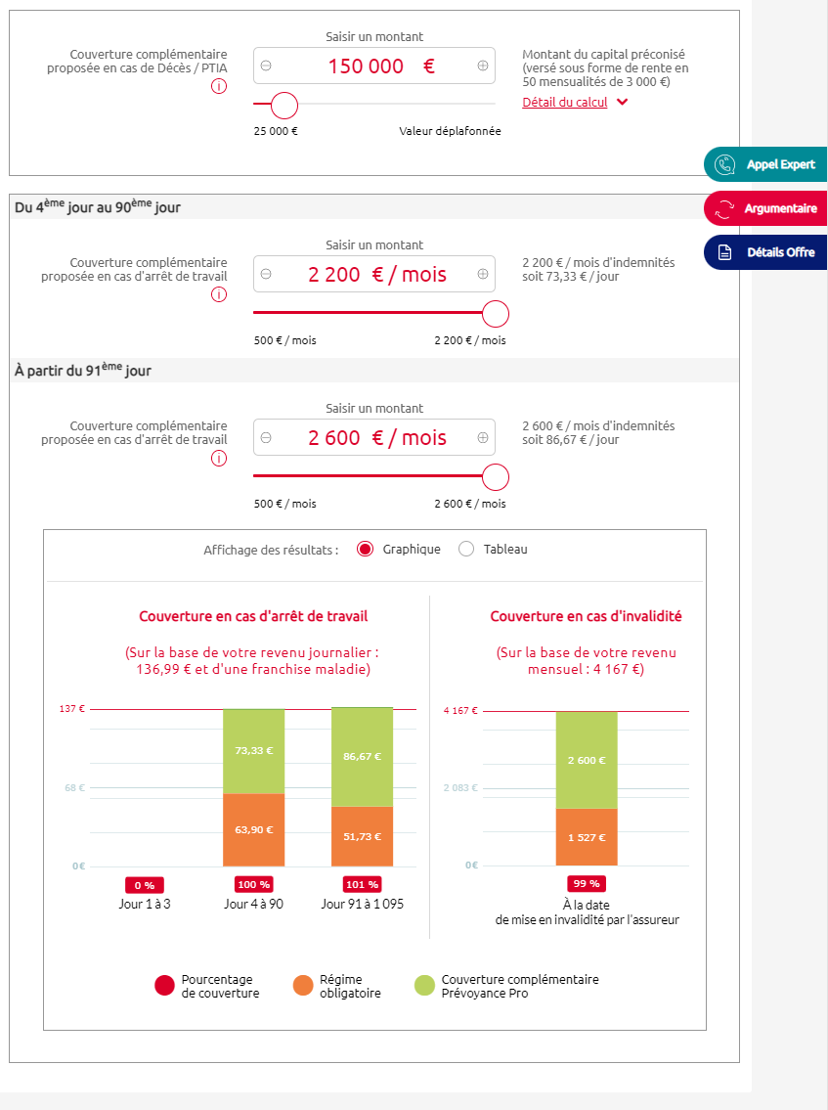

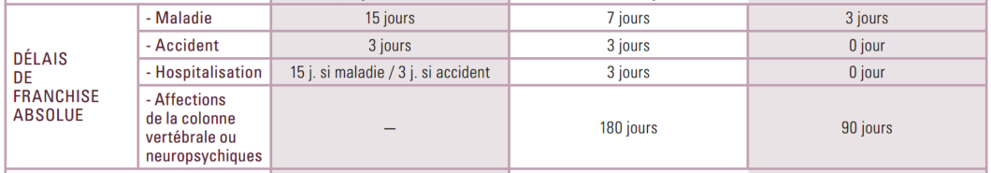
Prévoyance Pro – Nouvelle version régime Prof Lib
Evolution du simulateur au 10/04/2022
Ex donné à titre indicatif :
Profession : Infirmière
Age : 36 ans
Pas d’enfant
Revenus annuels : 50K€
Formule choisie : Optimal
Cet affichage est dédié aux professions libérales impactées par la réforme.
Vous trouverez la liste des professions impactées dans l’outil d’aide à la vente.

Slide 5
Prévoyance Pro – Nouvelle version régime Prof Lib
Impacts sur le parcours de souscription WebAssur au démarrage
Cas des adhésions en MyAssur (parcours digital) : les montants d’indemnités journalières de la garantie ITT sont alimentés automatiquement dans l’outil de souscription
Cas des adhésions WebAssur : les montants des indemnités journalières sont à renseigner manuellement sur WebAssur (comme c’est déjà le cas aujourd’hui).
Il faut reporter dans WebAssur le montant mensuel de la garantie ITT. Jusqu’à présent, ce montant apparaissait bien en mensuel dans l’éditique du résultat de la simulation.
Lors du démarrage de l’évolution de l’offre, les montant mensuels de la garantie ITT ne figurent plus sur le résultat éditique, seul le montant journalier y figurera. Or c’est le montant mensuel qui doit être renseigné sur WebAssur.
Un correctif sera apporté en juin 2022.
Dans l’intervalle deux solutions de contournement sont possibles :
Multiplier le montant de l’ITT journalier par 30 pour retrouver le montant mensuel
Garder une copie écran de la simulation où figure le montant mensuel
Illustrations slide suivant

Slide 6
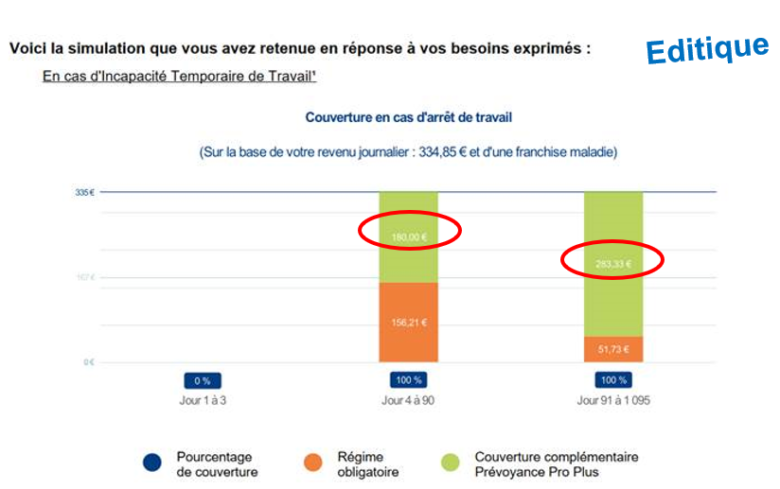
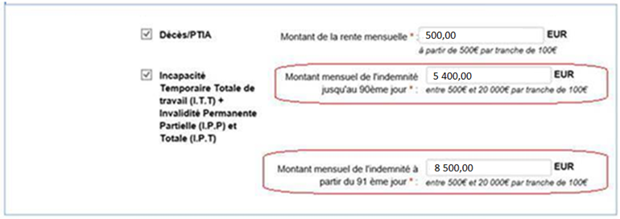
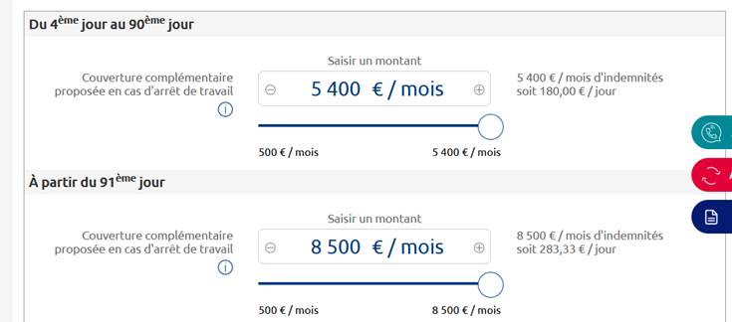
Prévoyance Pro – Nouvelle version régime Prof Lib
Impacts sur le parcours de souscription WebAssur au démarrage
Illustration des deux solutions de contournement :
1- Prendre en référence le graphique dans l’éditique du résultat de la simulation et multiplier par 30 le montant figurant dans la rubrique en vert en arrondissant à l’entier supérieur. (et ce qu’il y ait 1 ou 2 paliers).
  Exemple :
  180 x 30 = 5400
  283.33 x 30 = 8499.9 qu’on doit arrondir à 8500
Montants à reporter sur WebAssur :
2- Se référer directement à la dernière valeur renseignée lors de la saisie de la simulation dans les sliders puisque la saisie est en mensuelle (avec conversion journalière).
Cette dernière solution suppose de noter au préalable le montant mensuel
ou de faire une copie écran
Saisie de la simulation

Slide 7









Prévoyance Pro – Nouvelle version régime Prof Lib
Affiches
Emails
Nouvelle charte
Dispositif Client
Nouvelle charte
  Un dispositif de marketing complet pour les Clients
Nouveau
  En agence : des affiches ciblées dont une dédiée aux professions libérales et un dépliant mis à jour avec la suppression de l’option Incap+ et mentionnant la revue du contrat avec les 2 paliers d’indemnisation.
  Sur le site internet national : la page produit a été mise à jour.
  Des emailing : prise de RDV présentant l’essentiel de l’offre et un email dédié aux professions libérales.
  Une vidéo de présentation de l’offre en motion design.
Dépliant
Bannière
Nouvelle charte
Nouvelle charte
Vidéo client
En complément des modifications liées à l’évolution de l’offre, l’ensemble des supports a été mis à la nouvelle charte CE

Slide 8





Prévoyance Pro – Nouvelle version régime Prof Lib
Dispositif Réseau
OAV
Support revu – nouveaux éléments liés à l’évolution de l’offre
Fiche Book
  Un dispositif d’accompagnement
  renforcé pour les Conseillers
  Supports :
  Des outils d’aide à la vente : mémento conseiller, vidéo conseiller, document mémo (présent dans le simulateur) et la fiche Book de l’Assureur.
  Accompagnement :
  Des experts en assistance au réseau en avant-vente et vente : Bouton « Appel Expert » du simulateur ou 01 58 55 55 56.
  Une équipe d’animation commerciale dédiée aux côtés des réseaux
  Un parcours de formation modulaire sur 1 ou 2 jours composé de séquences « distanciel » et « présentiel »
  … enfin, des reportings commerciaux pour piloter l’activité.
Support revu – nouveaux éléments liés à l’évolution de l’offre
Vidéo conseiller
Besoin d’assistance ou d’information en préparation de vos rendez-vous prévoyance?
Contactez l’assistance reseau du Centre d’Expertise Pro
au
01 58 55 55 56

Slide 9
Prévoyance Pro – Nouvelle version régime Prof Lib
Supports
Mise à disposition du dispositif Print
Les supports sont disponibles sur le Brandcenter.
Vous pouvez également télécharger l’ensemble du dispositif (PDF HD, PDF BD, jpeg et vidéos) via ce lien :
https://sharing.oodrive.com/share-access/sharings/eqpwqRqm.Mqq9qXYw
Mot de passe : PREVPRO@2022
(Supports à télécharger avant le 30/06/2022)
Les emails sont livrés sur Dartagnan, vous les trouverez :
BPCE – Caisse d’Epargne > Espace commun > fichier échange >
Prévoyance Pro - BPCE VIE
Emails
Les documents sont également déposés sur le sharepoint Marché Pro

